Slide 1
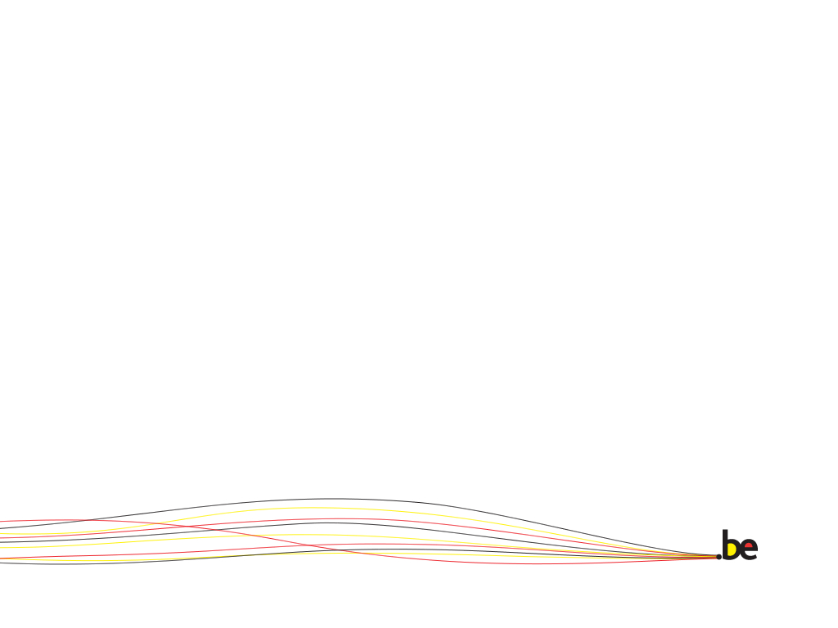
Gezinsbijslagen Overdracht en Gelijkschakeling
Sabine Laruelle
Minister des Classes Moyennes, des PME, des Indépendants et de l’Agriculture
Minister van Middenstand, KMO’s, Zelfstandigen en Landbouw

Slide 2
1. Een historische gelijkschakeling
01/07/2014: een kind van een zelfstandige = een kind van een werknemer
Momenteel, GB eerste kind:
Werknemer 90,28 euros
Zelfstandige 84,43 euros
2003 – 2014: Stijging van 140%

Slide 3
2.Evolutie van het bedrag van gezinsbijslagen voor het eerste kind sinds 2003
 |  | Gerealiseerde verhoging
1/11/2003 | 36,93 €
1/01/2004 | 37,67€
1/01/2005 | 38,42€
1/01/2006 | 39,19€
1/01/2007 | 39,97€ | 20€
+20€
1/04/2007 | 60€
1/01/2008 | 61,20 € | 10€
+ 10€
1/04/2008 | 71,20€
indexatie+5€ verhoging |  | 5€
1/01/2009 | 78 €
1/01/2010 | 78€
1/01/2011 | 79,57 €
1/01/2012 | 81,15 €
1/01/2013 | 84,43 €
1/07/2014 | 90,28€

Slide 4
3. Aanvulling voor zelfstandigen in moeilijkheden (faillissementsverzekering)
Momenteel, sociale aanvulling gezinsbijslag voor langdurig werklozen
01/07/2014 : eveneens een sociale aanvulling voor zelfstandigen in moeilijkheden = genieten van de sociale verzekering in geval van faillissement (Max 12 maanden)
Bedragen van de financiële aanvulling (huidige index) :
- 1ste kind : 45,96 €
- 2de kind: 28,49 €
- Elk kind vanaf het derde : Supplement 5 €
- Elk kind vanaf het derde in een éénoudergezin: 22,97 €

